Slide 2
微积分

Slide 3
第一章 函数
§1.1 集合
§1.2 实数集
§1.3 函数关系
§1.4 分段函数
§1.5 建立函数关系的例题
§1.6 函数的几种简单性质
§1.7 反函数与复合函数
§1.8 初等函数
※§1.9 函数图形的简单组合与变换

Slide 4
1.1
集合

Slide 5
 集合
所谓集合是指具有某种特定性质的事物的总体.组
成这个集合的事物称为该集合的元素.
例:
1.广州市居民;
2.全体偶数;
3.直线 x + y－1 = 0 上所有的点.

Slide 6
 集合
有限集与无限集
有限集: 由有限个集合构成的集合;
无限集: 由无穷多个元素构成的集合.

Slide 7
 集合
集合的表示
(1)枚举法
A={ a,b,c,d}, B={1,2,3}
(2)描述法
A={ x | x所具有的特征}
A={ x | x=2n, n为整数}

Slide 8
 集合
全集,空集和子集
全集: 由所有元素构成的集合,记为U, (或Ω)
空集: 不包含任何元素的集合, 记为Φ.
子集: 如果集合A的元素均是集合B的元素,则
称A是B的子集, 表示为A⊂B.

Slide 9
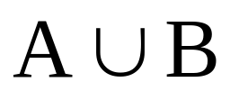
 集合
集合的运算—并运算
A
B
记为

Slide 10
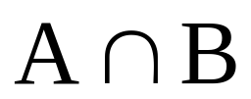
 集合
集合的运算—交运算
A
B
记为

Slide 11
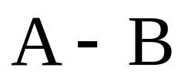
 集合
集合的运算—减运算
A
B
记为

Slide 12
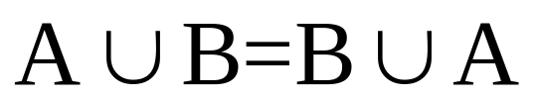
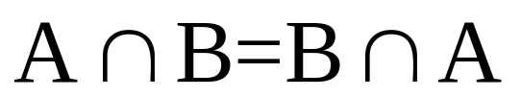
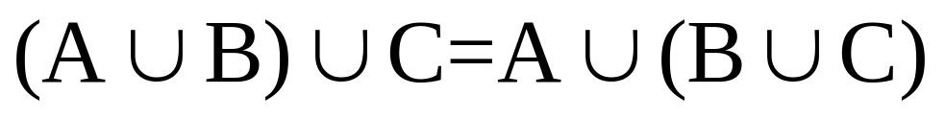
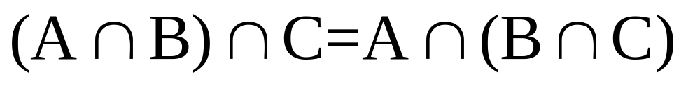
 集合
集合的运算律
交换率
结合律

Slide 13
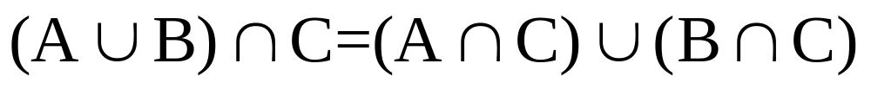
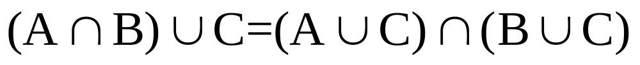
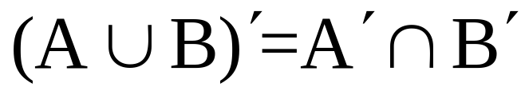
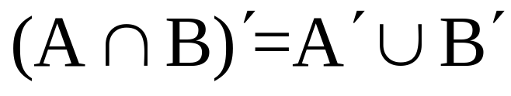
 集合
集合的运算律
分配律
摩根律

Slide 14
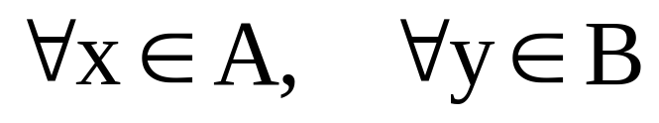
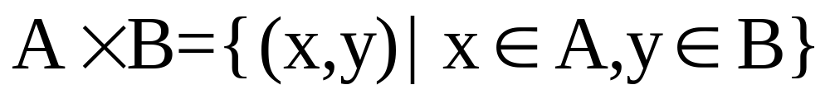
 集合
集合的笛卡尔乘积律

Slide 15
1.2
实数集

Slide 16
实数和实数轴

Slide 17
 实数集
实数与数轴
实数
自然数
整数
有理数
无理数
1,2,3,…
…-3,-2,-1,0,1,2,3…
可以表示为分数(或循环小数)的数
无穷不循环小数

Slide 18
 实数集
实数与数轴
数轴:具有原点,正方向和单位长度的直线.
-4
-3
-2
-1
0
1
2
3
4

Slide 19
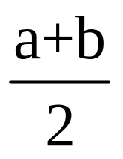
 实数集
有理数的周密性
任意两个有理数之间至少存在一个有理数
a
b

Slide 20
 实数集
无理数的周密性
任一个无理数附近至少存在一个无理数
a
a+0.1

Slide 21
 实数集
实数的连续性
{实数集}={有理数集合}∪{无理数集}
-4
-3
-2
-1
0
1
2
3
4

Slide 22
绝对值

Slide 23
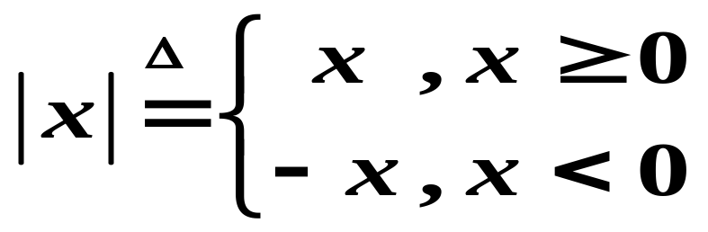
 绝对值
定义

Slide 24
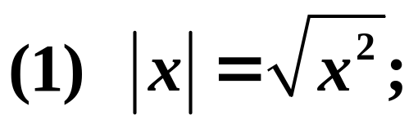
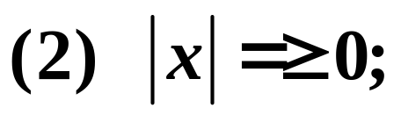
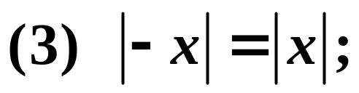
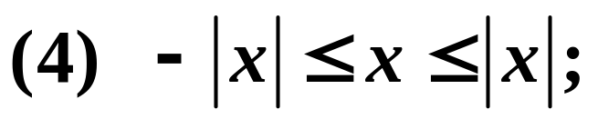
 绝对值
性质

Slide 25
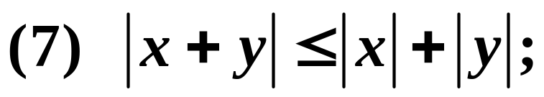
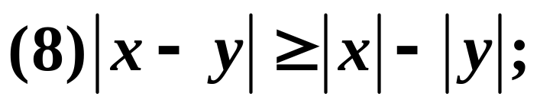
 绝对值
性质

Slide 26
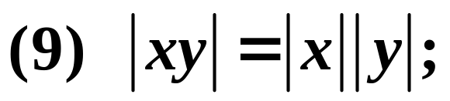
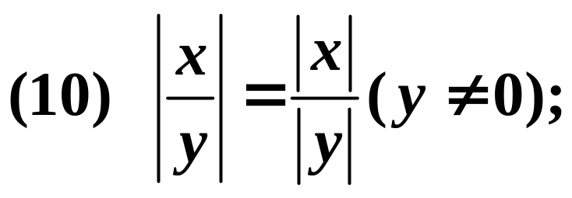
 绝对值
性质

Slide 27
区间与邻域

Slide 28


区间
设a, b都是实数, 且a<b, 数集{x|a<x<b}称为开区间.
记作(a, b), 即
其中a和b称为开区间的端点,
(如图)
°
°
a
b
类似还有闭区间, 半开半闭区间以及无限区间. 其中数
b−a称为有限区间的长度.

Slide 29




区间
•
•
a
b
°
•
a
b
•
°
a
b
°
a

Slide 30




区间
•
a
•
a
°
a

Slide 31
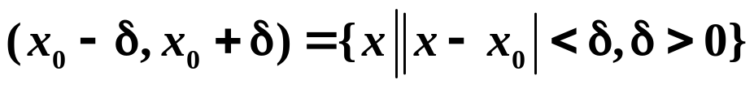
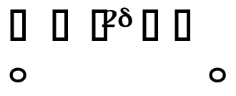



在微积分中常用到特殊的开区间——邻域.
定义. 以 x₀为中心, 以δ 为半径, 长为2δ 的开区间.
称为点 x₀ 的δ 邻域 , 记为U(x₀ , δ ).

Slide 32
 邻域
例1 点2的1邻域{x||x-2|<1}=(1,3).
点−(½ )的½邻域记为{x||x+ ½ |< ½}=(-1,0).

Slide 33
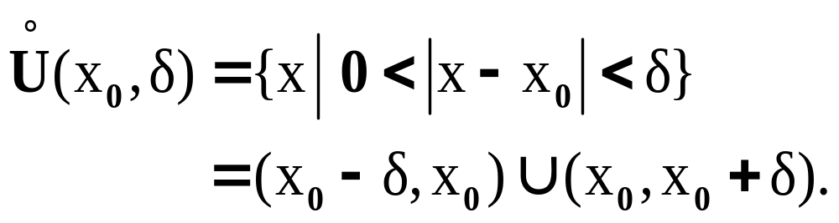
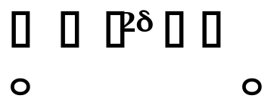


 邻域
定义. 点 x₀ 的去心邻域.即
°

Slide 34
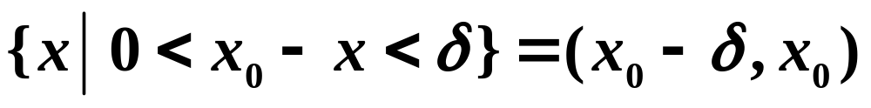
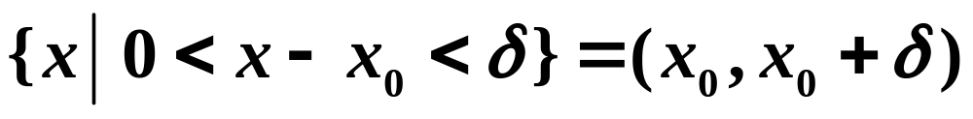
 邻域
定义. 点 x₀的左邻域,即
点 x₀的右邻域,即

